Slide 1



Service web SOAP : CalculatriceWS
Serveur
Fournisseur du service
Annuaire
WSDL + XSD
TP2 · Mise en œuvre de Jakarta XML Web Services
Architecture SOA et services web · LSI3-GLSI · Faculté des Sciences de Sfax · 2025-2026
Client
Consommateur SOAP
Notes:
Bonjour. Dans cette présentation je vais expliquer comment fonctionne le service web SOAP CalculatriceWS : le rôle du serveur, de l’annuaire et du client, puis les cinq activités du TP.

Slide 2
Plan de la présentation
Architecture SOA
Les trois acteurs : serveur, annuaire, client et leurs échanges
Mise en œuvre
Activités 1 à 4 : projet Maven, classe métier, annotations, publication
1
2
Test avec SoapUI
Activité 5 : importer le WSDL, envoyer une requête, lire la réponse
Flux complet
Du code Java à la réponse SOAP, puis conclusion
3
4
Notes:
Je commence par l’architecture générale (serveur, annuaire, client), puis je présente les activités du TP dans l’ordre, le test avec SoapUI, et je termine par le flux complet.

Slide 3
L’architecture SOA : trois acteurs
ARCHITECTURE SOA
Annuaire
Décrit le service : WSDL + XSD
1. Publier le WSDL
2. Découvrir le WSDL
Serveur
ServeurJWS + Calculatrice
Client
SoapUI
3. Requête SOAP / Réponse SOAP
transport HTTP, message XML
Dans ce TP, il n’y a pas de registre UDDI : l’URL …?wsdl joue le rôle d’annuaire.
Notes:
En SOA il y a toujours trois acteurs. Le fournisseur, ici notre serveur Java, publie la description de son service dans un annuaire. Le client consulte l’annuaire pour découvrir le service, puis appelle directement le serveur avec un message SOAP. Dans ce TP il n’y a pas de vrai registre UDDI : l’URL du WSDL joue le rôle d’annuaire.

Slide 4
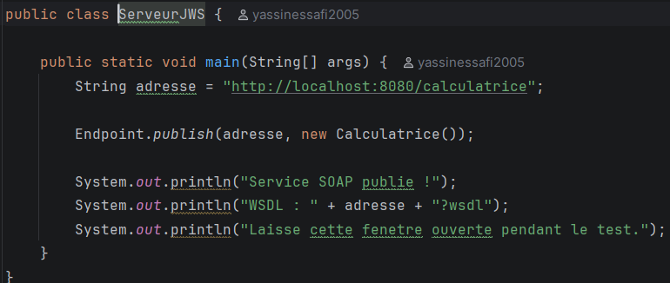


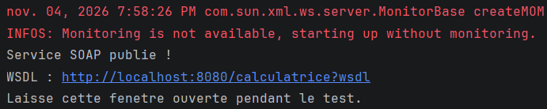

Le serveur : le fournisseur du service
SERVEUR
Héberger la logique métier
La classe Calculatrice contient le code des opérations (somme, multiplication…).
Publier le contrat
Endpoint.publish() expose le service à une URL et génère le WSDL et le XSD.
Répondre au client
Il reçoit la requête SOAP, appelle la méthode Java, renvoie la réponse SOAP.
Notes:
Le serveur fait trois choses : il héberge la logique métier, il publie le contrat auprès de l’annuaire, et il répond aux requêtes des clients. Montrer ici la capture de ServeurJWS et de la console.

Slide 5
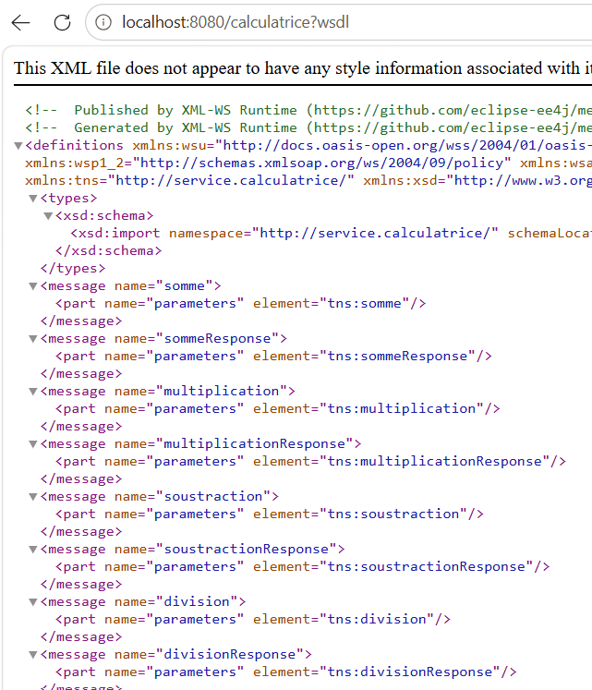
Serveur et annuaire : la publication
SERVEUR → ANNUAIRE
Appel de Endpoint.publish(url, new Calculatrice())
1
Le runtime JAX-WS (jaxws-rt) lit les annotations
2
Il génère le WSDL et le XSD en mémoire
3
Le contrat est disponible à l’adresse …?wsdl
4
Le serveur « enregistre » son service en rendant le WSDL accessible : c’est la publication.
Notes:
Quand ServeurJWS démarre, Endpoint.publish lance un petit serveur HTTP. Le runtime JAX-WS lit les annotations, génère le WSDL et le XSD, et les rend disponibles à l’adresse du service suivie de ?wsdl. C’est cette URL que le client utilisera comme entrée de l’annuaire.

Slide 6
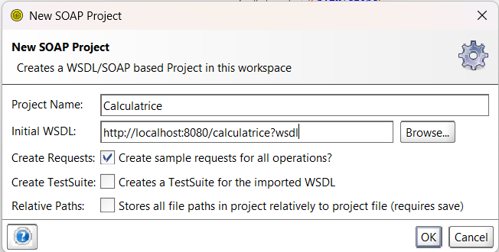
Annuaire et client : la découverte
ANNUAIRE → CLIENT
Le client connaît l’URL du WSDL
1
Il l’importe dans SoapUI (Initial WSDL)
2
SoapUI lit opérations, types XSD et adresse
3
Il génère une requête SOAP par opération
L’annuaire ne contient pas le code : il décrit où et comment appeler le service.
4
Notes:
Le client ne connaît que l’URL du WSDL. SoapUI la lit, comprend les opérations, les types de données et l’adresse du serveur, puis génère automatiquement une requête vide pour chaque opération.

Slide 7
Client et serveur : l’échange SOAP
CLIENT → SERVEUR
Requête SOAP (client → serveur)
Réponse SOAP (serveur → client)
<soapenv:Envelope
xmlns:soapenv="…/soap/envelope/"
xmlns:ser="http://service/">
<soapenv:Header/>
<soapenv:Body>
<ser:somme>
<a>5</a>
<b>3</b>
</ser:somme>
</soapenv:Body>
</soapenv:Envelope>
<S:Envelope
xmlns:S="…/soap/envelope/">
<S:Body>
<ns2:sommeResponse
xmlns:ns2="http://service/">
<return>8</return>
</ns2:sommeResponse>
</S:Body>
</S:Envelope>
Exemple : les noms (somme, a, b, return) dépendent de vos annotations.
Transport
HTTP POST vers l’URL du service
Format
Enveloppe XML : Envelope puis Body
Contrat
Structure imposée par le WSDL et le XSD
Notes:
Une fois le service découvert, le client envoie une enveloppe SOAP en HTTP POST directement au serveur. Le serveur appelle la méthode Java correspondante et renvoie une enveloppe de réponse. Les noms (somme, a, b) dépendent de vos annotations.

Slide 8
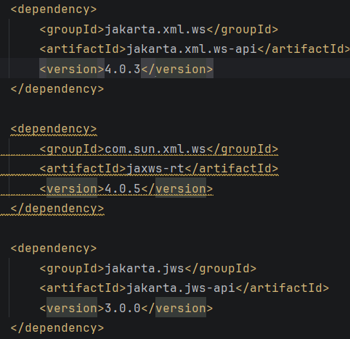

Activité 1 : le projet Maven
ACTIVITÉ 1
jakarta.xml.ws-api
Interfaces JAX-WS, comme Endpoint
jaxws-rt
Implémentation : exécute le service
jakarta.jws-api
Annotations : @WebService, @WebMethod, @WebParam
Deux packages dans src
service (interface + classe) et serveur (ServeurJWS)
Notes:
Le pom.xml déclare trois dépendances : l’API JAX-WS pour Endpoint, le runtime jaxws-rt qui exécute le service, et l’API JWS pour les annotations. Puis on crée les deux packages service et serveur.

Slide 9
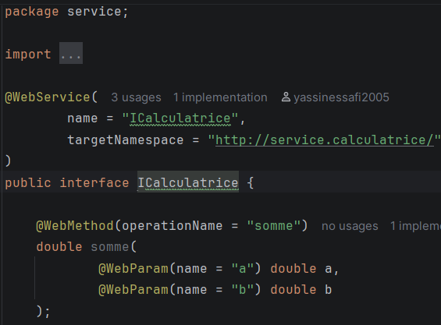
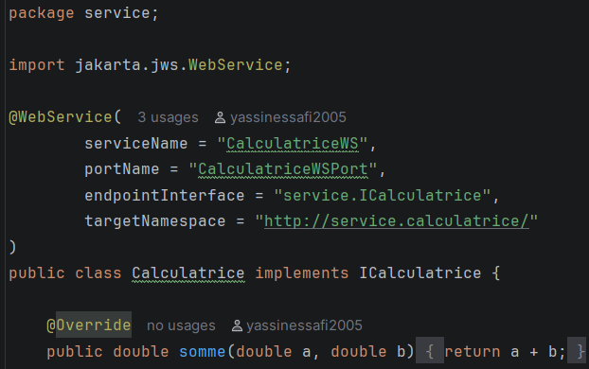
Activité 2 : la classe métier
ACTIVITÉ 2
ICalculatrice
L’interface : le contrat avec les signatures des opérations
Calculatrice
La classe qui l’implémente : le code. Une seule méthode au début
Notes:
ICalculatrice est le contrat : seulement les signatures. Calculatrice est l’implémentation : le vrai code. On commence par une seule méthode, par exemple somme, puis on ajoute les autres après le premier test.

Slide 10
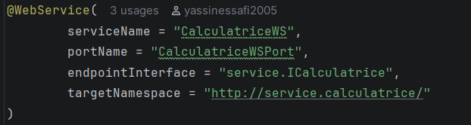
Activité 3 : les annotations
ACTIVITÉ 3
Annotation | Placée sur | Effet dans le contrat
@WebService | Interface et classe | Définit le service et le port
@WebMethod | Méthodes | Crée une opération
@WebParam | Paramètres | Nomme les éléments XSD
Paramètres utiles : name, targetNamespace, serviceName, endpointInterface (sur @WebService), operationName (sur @WebMethod).
Notes:
Les annotations disent à JAX-WS quoi exposer. @WebService sur l’interface et la classe, @WebMethod sur les méthodes, @WebParam sur les paramètres pour choisir les noms qui apparaîtront dans le WSDL et la requête SOAP.

Slide 11
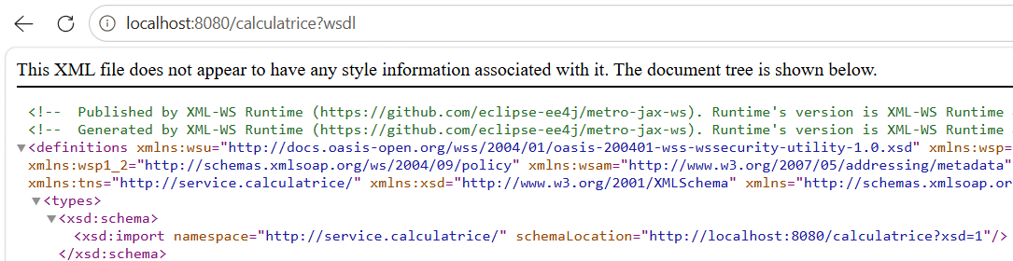
Activité 4 : publier le service
ACTIVITÉ 4
Créer ServeurJWS
Dans le package serveur, avec une méthode main
1
Publier avec Endpoint.publish
URL précise + new Calculatrice()
2
Consulter le WSDL
Ouvrir l’URL du service suivie de ?wsdl
3
Notes:
On crée ServeurJWS avec une méthode main. Elle appelle Endpoint.publish avec l’URL choisie et une instance de Calculatrice. Ensuite on ouvre l’URL avec ?wsdl dans le navigateur pour vérifier que le contrat est bien généré.

Slide 12


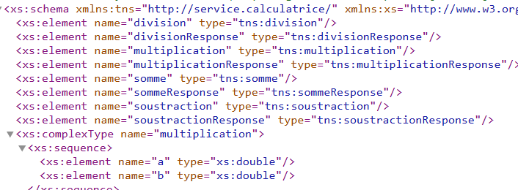
Du code Java au contrat WSDL
CODE JAVA → WSDL
Dans le code Java | Dans le WSDL / XSD
Interface @WebService | <portType>
Méthode @WebMethod | <operation>
Paramètres @WebParam | <message> et élément XSD
Classe Calculatrice | <service> et <port>
URL de Endpoint.publish | <soap:address>
Chaque couleur relie une ligne du tableau à sa capture dans le WSDL ou le XSD.
Notes:
Chaque élément du code Java correspond à un élément du WSDL. L’interface devient le portType, les méthodes deviennent des opérations, les paramètres deviennent des messages et des éléments XSD, et l’URL de publication devient l’adresse du service.

Slide 13
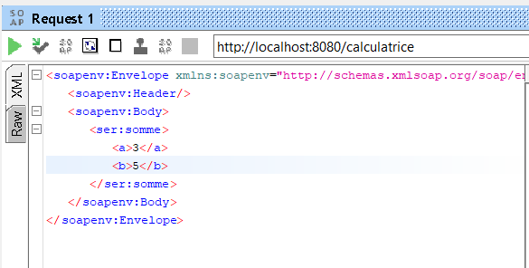
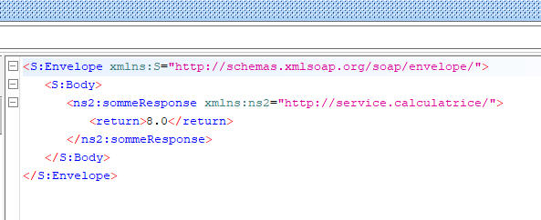
Activité 5 : test avec SoapUI
ACTIVITÉ 5
Nouveau projet SoapUI
Importer l’URL du WSDL
Saisir deux valeurs (a et b)
Exécuter et lire la réponse
1
2
3
4
Requête : les valeurs a et b
Réponse du serveur
Si tout est correct, la réponse contient le résultat de l’opération.
Notes:
Quatre étapes : créer un projet, importer le WSDL, saisir deux valeurs, exécuter. Si tout est correct la réponse contient le résultat de l’opération.

Slide 14
Le flux complet, de bout en bout
FLUX COMPLET
1
2
3
4
5
Coder et annoter
Publier
Découvrir
Invoquer
Répondre
Calculatrice, @WebService, @WebMethod, @WebParam
Endpoint.publish génère le WSDL et le XSD
Import du WSDL dans SoapUI
Requête SOAP envoyée à l’URL du service
La méthode Java s’exécute, réponse SOAP renvoyée
SERVEUR
SERVEUR → ANNUAIRE
CLIENT → ANNUAIRE
CLIENT → SERVEUR
SERVEUR → CLIENT
Résultat : l’opération demandée (par exemple 5 + 3) revient dans la réponse SOAP (8).
Notes:
Je résume tout le parcours : on code et annote, le serveur publie, le client découvre le WSDL, envoie la requête SOAP, et le serveur renvoie la réponse.

Slide 15
À retenir
Serveur
Publie le service avec Endpoint.publish et répond aux requêtes SOAP
Annuaire
Décrit le service avec le WSDL et le XSD, à l’URL ?wsdl
Client
Découvre le WSDL, puis invoque les opérations avec SOAP
Prochaine étape : implémenter soustraction, multiplication et division.
Merci pour votre attention.
Notes:
Pour conclure : le serveur publie, l’annuaire décrit, le client découvre puis invoque. La prochaine étape est d’implémenter les autres opérations : soustraction, multiplication et division. Merci, je suis prêt pour vos questions.

